Slide 1
Projekt
Układ Automatycznej Regulacji III
Informatyka Przemysłowa
Adrian Szewczyk
Jakub Wesoły

Slide 2
Modyfikacje względem wstępnej koncepcji projektu GUI
Interfejs GUI
Działanie Programu
Poszczególne Funkcje

Slide 3
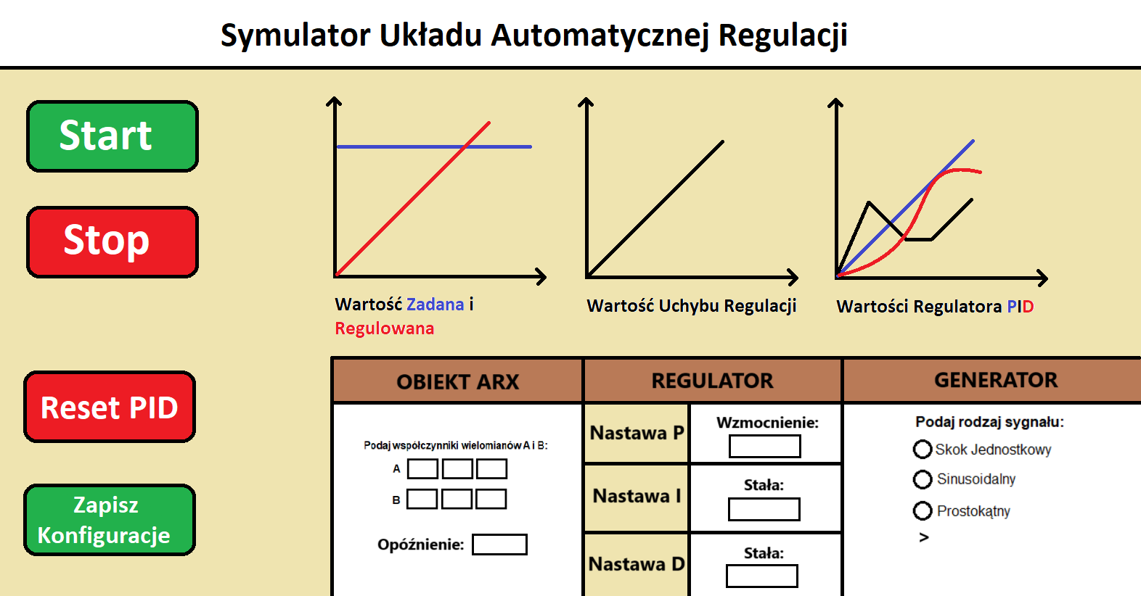
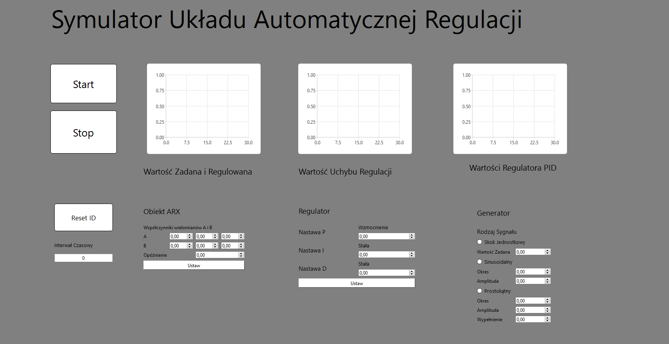
Wstępna wersja GUI
Obecna wersja GUI

Slide 4

Krótki film pokazujący działanie aplikacji

Slide 5
Analiza dwóch wybranych funkcjonalności

Slide 6
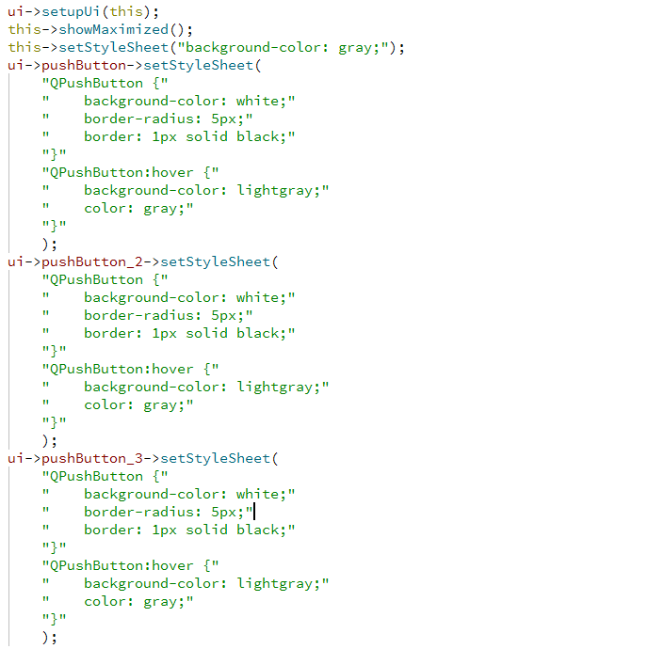
Funkcjonalność Satysfakcjonująca
Stylizacja Widgetów
Ostateczne Działanie

Slide 7
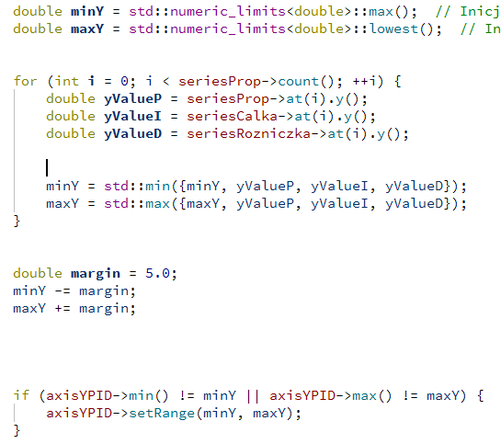
Funkcjonalność Problematyczna
Wykres Wartości Zadanej i Regulowanej
Wykres PID
Wykresy

Slide 8
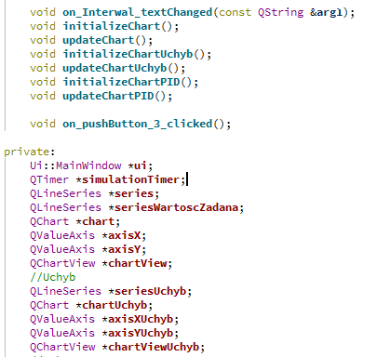
Planowane Zmiany
Wygląd
Podział

